Slide 1
LỊCH SỬ ĐỊA PHƯƠNG
LỊCH SỬ THÀNH PHỐ HỒ CHÍ MINH
LỊCH SỬ THÀNH PHỐ HỒ CHÍ MINH

Slide 2
KHỞI ĐỘNG

Slide 3
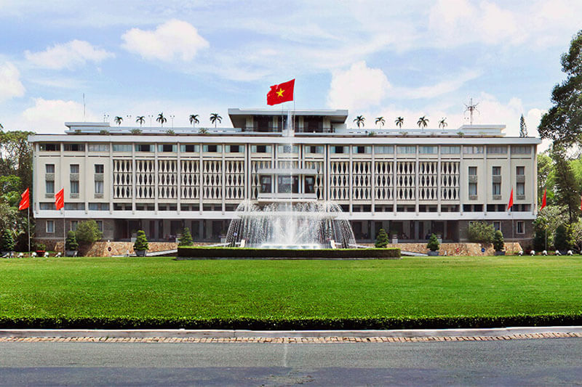


Ô SỐ BÍ ẨN
Đây là hình ảnh được chụp ở đâu?
DINH ĐỘC LẬP
Ô SỐ BÍ ẨN
1
2
3
4
Notes:
Click vào các mảnh ghép số để đi đến câu hỏi
Sau khi mở được bức ảnh ẩn chứa bên dưới các mảnh ghép, GV click vào cô bé để hiện câu hỏi, click vào cô bé lần nữa để có câu trả lời.
Dẫn dắt vào bài.
Bấm vào máy bay để qua slide tựa bài

Slide 4


Thành phố Hồ Chí Minh có tên gọi cũ là gì?
A. Đông Dương
B. Nam Bộ
C. Sài Gòn
D. Gia Long
Notes:
Click để hiện câu hỏi, đáp án
Click lần nữa hiện đáp án đúng và sticker cô giáo, bấm vào sticker cô giáo để trở về slide chính, mở khoá mảnh ghép.

Slide 5
Thành phố Hồ Chí Minh đã hình thành và phát triển qua bao nhiêu năm?
A. hơn 100 năm
B. hơn 300 năm
C. hơn 1000 năm
D. hơn 200 năm
Notes:
Click để hiện câu hỏi, đáp án
Click lần nữa hiện đáp án đúng và sticker cô giáo, bấm vào sticker cô giáo để trở về slide chính, mở khoá mảnh ghép.

Slide 6
Thành phố Hồ Chí Minh được đổi tên vào thời gian nào?
A. 2/9/1976
B. 2/7/1975
C. 2/9/1975
D. 2/7/1976
Notes:
Click để hiện câu hỏi, đáp án
Click lần nữa hiện đáp án đúng và sticker cô giáo, bấm vào sticker cô giáo để trở về slide chính, mở khoá mảnh ghép.

Slide 7
Năm 1698, Chúa Nguyễn đã cử ai vào kinh lược đất phương Nam?
A. Nguyễn Hữu Cảnh
B. Nguyễn Đức Cảnh
C. Nguyễn Bỉnh Khiêm
D. Nguyễn Tất Thành
Notes:
Click để hiện câu hỏi, đáp án
Click lần nữa hiện đáp án đúng và sticker cô giáo, bấm vào sticker cô giáo để trở về slide chính, mở khoá mảnh ghép.

Slide 8
LỊCH SỬ ĐỊA PHƯƠNG
Di tích lịch sử - văn hóa của TP Hồ Chí Minh.
Di tích lịch sử - văn hóa của TP Hồ Chí Minh.

Slide 9

MỤC TIÊU
Biết được ý nghĩa, giá trị của di tích lịch sử - văn hóa.
Biết được các di tích lịch sử - văn hóa và danh thắng của TP Hồ Chí Minh.
Biết được một số di tích lịch sử - văn hóa tiêu biểu của quận/huyện em đang song.

Slide 10
KHÁM PHÁ

Slide 11


Di tích lịch sử- văn hóa là gì?
Di tích lịch sử - văn hóa là công trình xây dựng, địa điểm và các di vật, cổ vật, bảo vật quốc gia thuộc công trình, địa điểm đó có giá trị lịch sử, văn hóa, khoa học.

Slide 12
Tùy theo tính chất đặc điểm cụ thể, di tích lịch sử văn hóa được phân chia thành những loại nào?
Di tích lịch sử cách mạng
Di tích khảo cổ
Di tích lịch sử
Di tích kiến trúc-nghệ thuật
Di tích danh lam thắng cảnh

Slide 13

Di tích lịch sử - văn hóa có giá trị gì?
Các di tích lịch sử - văn hóa là bằng chứng về truyền thống lịch sử - văn hóa của quốc gia, dân tộc và từng địa phương qua nhiều thế hệ, thể hiện đậm đà bản sắc dân tộc và gắn liền với sự phát triển của xã hội. Đây cũng là nguồn tư liệu khoa học quý giá để tìm hiểu quá khứ, là cầu nối giúp các dân tộc giao lưu và hiểu biết lẫn nhau.

Slide 14
Tiêu chí xếp hạng
Căn cứ vào giá trị …..…………………., ………………………, …………, di tích lịch sử -văn hóa được xếp loại theo …….cấp
DI TÍCH CẤP ……………… | DI TÍCH …………………… | DI TÍCH ……….………………
Là di tích có giá trị tiêu biểu của địa phương do ……………………………………………………………………………………………....................................... ra quyết định xếp hạng. | Là di tích có giá trị tiêu biểu của ……………………….. do Bộ Văn hóa – Thông tin ( nay là bộ văn hóa, Thể thao và du lịch) ra quyết định xếp hạng | Là di tích có giá trị đặc biệt tiêu biểu của…………………….. Thủ tướng chính phủ quyết định xếp hạng di tích …………. ……………………………… ; quyết định việc đề nghị Tổ chức Giáo dục, Khoa học và Văn hóa của ……………………............ (UNESCO) xem xét đưa di tích ……………….................................... của Việt Nam vào Danh mục ………………………………………
Lịch sử
văn hóa
khoa học
3
tỉnh
Quốc gia
Quốc gia đặc biệt
Quốc gia
Quốc gia
Chủ tịch Ủy ban Nhân dân cấp tỉnh
Quốc gia đặc biệt
Liên hợp quốc
Đặc biệt
Di sản thế giới

Slide 15
THỰC HÀNH

Slide 16

Kể tên di tích quốc gia đặc biệt ở Thành phố Hồ Chí Minh?

Slide 17



Sài Gòn
Sài Gòn
phiêu lưu ký

Slide 18

Notes:
Click cho xe bus chạy đến điểm dừng đầu tiên, click vào bảng điểm dừng

Slide 19
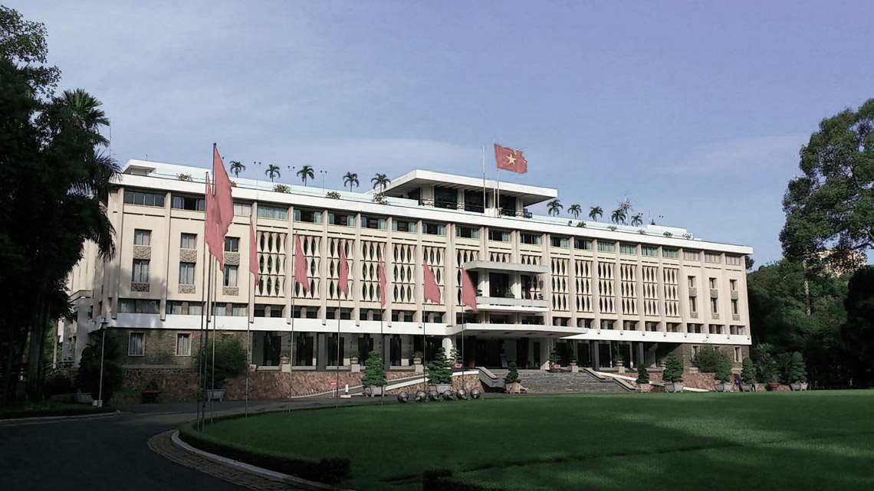
Dinh độc lập
Dinh độc lập

Slide 20
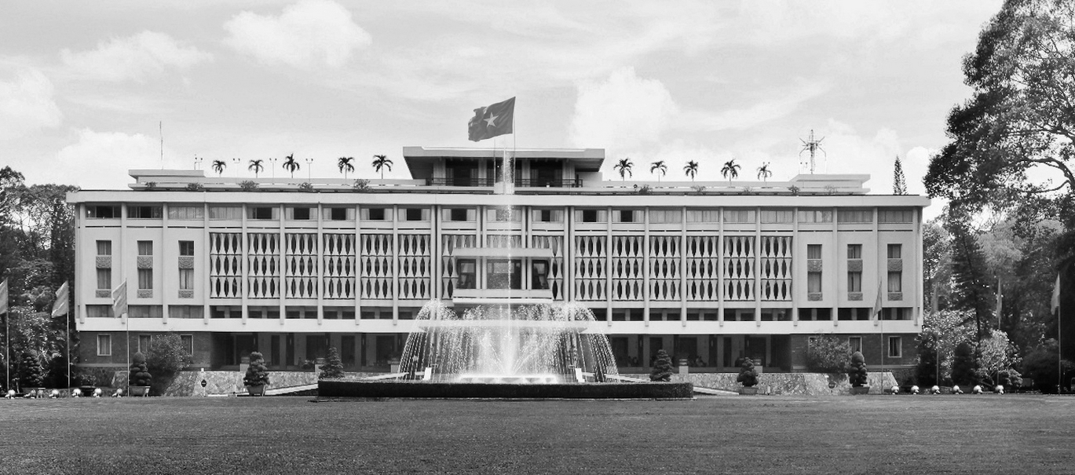
Dinh Độc Lập được công nhận là di tích quốc gia đặc biệt ngày 12/08/2009.

Slide 21
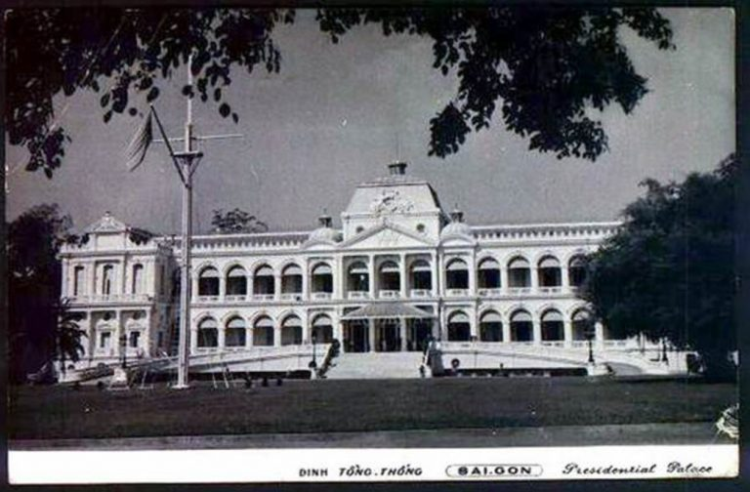
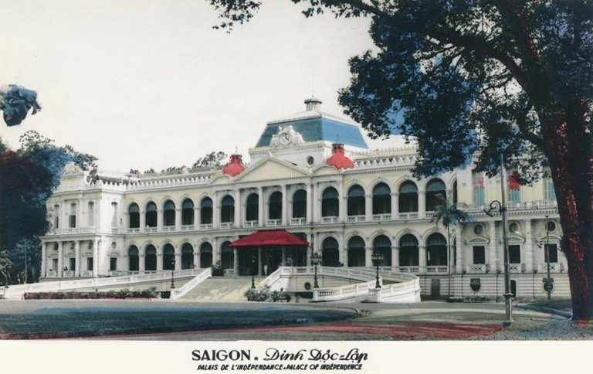
Dinh Độc Lập khởi công ngày 23/2/1868 và hoàn tất vào năm 1871 do viên thống đốc Pháp tại miền Nam Việt Nam là Lagradìere đặt viên đá đầu tiên.

Slide 22
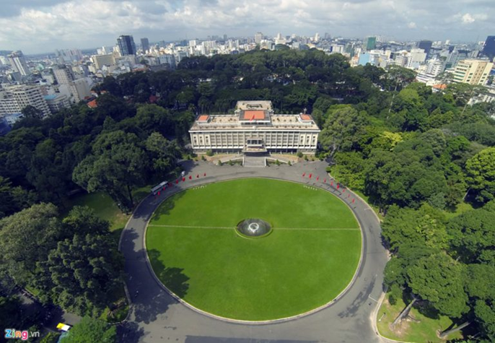
Tổng thống Việt Nam Cộng Hòa Ngô Ðình Diệm quyết định khởi công xây dựng Dinh ngày 01/7/1962 thay cho Dinh Độc Lập cũ bị hư hại nghiêm trọng và giao cho kiến trúc sư Ngô Viết Thụ – đạt giải Khôi nguyên La Mã – làm thiết kế.

Slide 23

Ngày nay, Dinh Ðộc Lập là di tích lịch sử nổi tiếng được đông đảo du khách trong nước và nước ngoài đến tham quan và là nơi hội họp, tiếp khách của các cấp lãnh đạo trung ương cũng như của thành phố.

Slide 24
Notes:
Click cho xe bus chạy đến điểm dừng đầu tiên, click vào bảng điểm dừng

Slide 25
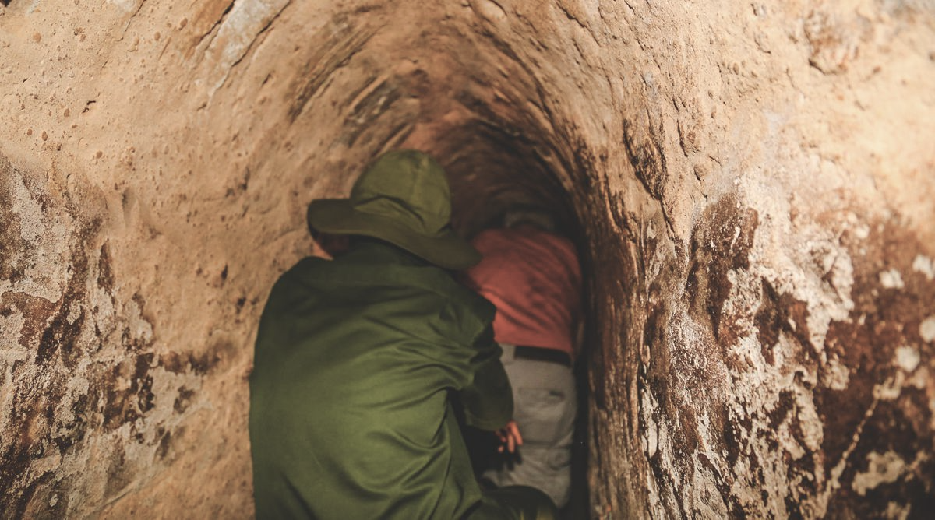
Địa đạo Củ Chi

Slide 26
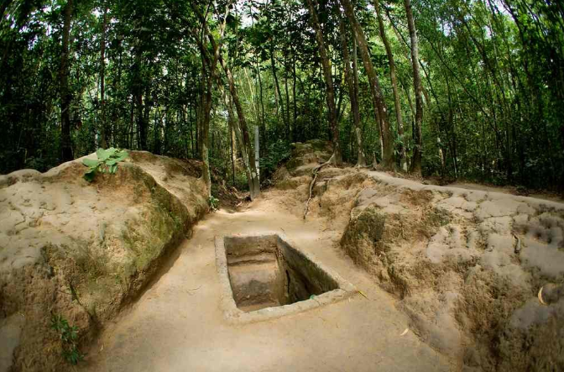
- Địa đạo Củ Chi là một hệ thống phòng thủ trong lòng đất ở huyện Củ Chi.
- Hệ thống này được quân kháng chiến Việt Minh và Mặt trận Dân tộc Giải phóng miền Nam Việt Nam đào trong thời kỳ Chiến tranh Đông Dương và Chiến tranh Việt Nam.
Notes:
Địa đạo Củ Chi là một hệ thống phòng thủ trong lòng đất ở huyện Củ Chi, cách Thành phố Hồ Chí Minh 55 km về hướng tây-bắc. Hệ thống này được quân kháng chiến Việt Minh và Mặt trận Dân tộc Giải phóng miền Nam Việt Nam đào trong thời kỳ Chiến tranh Đông Dương và Chiến tranh Việt Nam.

Slide 27
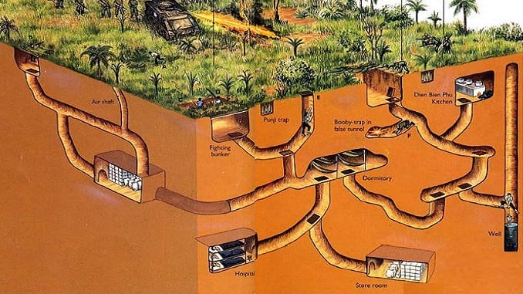
Hệ thống địa đạo bao gồm bệnh xá, nhiều phòng ở, nhà bếp, kho chứa, phòng làm việc, hệ thống đường ngầm dưới lòng đất, dài khoảng 250 km và có các hệ thống thông hơi tại vị trí các bụi cây.
Notes:
Hệ thống địa đạo bao gồm bệnh xá, nhiều phòng ở, nhà bếp, kho chứa, phòng làm việc, hệ thống đường ngầm dưới lòng đất, dài khoảng 250 km và có các hệ thống thông hơi tại vị trí các bụi cây. Địa đạo Củ Chi được xây dựng ở điểm cuối Đường mòn Hồ Chí Minh, trên vùng đất được mệnh danh là "đất thép" để ca ngợi ý chí phòng thủ kiên cường của quân dân nơi đây. Trong Chiến dịch Tết Mậu Thân 1968, quân Giải phóng miền Nam đã xuất phát từ hệ thống địa đạo này để tấn công vào Sài Gòn.

Slide 28
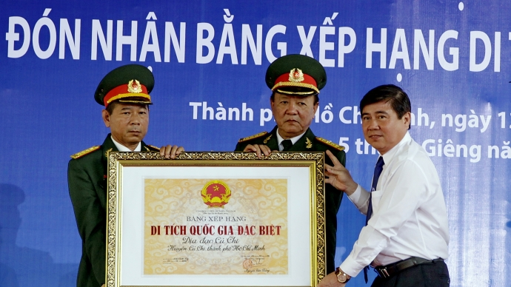
Ngày 12 tháng 2 năm 2016, khu di tích đón nhận Bằng xếp hạng
Di tích quốc gia đặc biệt.
Notes:
Sau chiến tranh, khu địa đạo Củ Chi trở thành di tích lịch sử cấp quốc gia. Năm 2015, khu di tích lịch sử địa đạo Củ Chi đón nhận danh hiệu Anh hùng Lao động do có thành tích đặc biệt xuất sắc trong lao động, sáng tạo. Trong 20 năm hoạt động, khu di tích đón hơn 20 triệu lượt khách trong và ngoài nước tới tham quan, tìm hiểu.^{[1]} Ngày 12 tháng 2 năm 2016, khu di tích đón nhận Bằng xếp hạng Di tích quốc gia đặc biệt^{[2]}

Slide 29


Kể tên di tích quốc gia ở Thành phố Hồ Chí Minh?

Slide 30
Notes:
Click cho xe bus chạy đến điểm dừng đầu tiên, click vào bảng điểm dừng

Slide 31
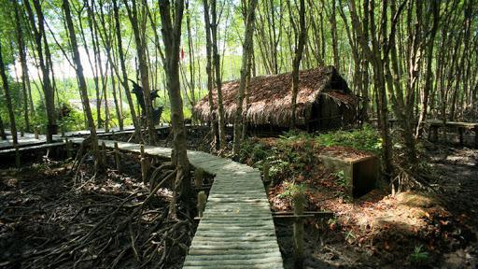
Chiến khu Rừng Sác
Notes:
Di tích lịch sử Chiến khu Rừng Sác Cần Giờ (trước đây tên gọi là Lâm viên Cần Giờ) với diện tích 2.215,45 ha, trong đó có 514 ha đã và đang được khai thác để phục vụ du lịch. Ở đây có đầy đủ các loài và sinh cảnh của một tiểu vùng mang tính đặc trưng nhất của hệ sinh thái rừng ngập mặn.

Slide 32
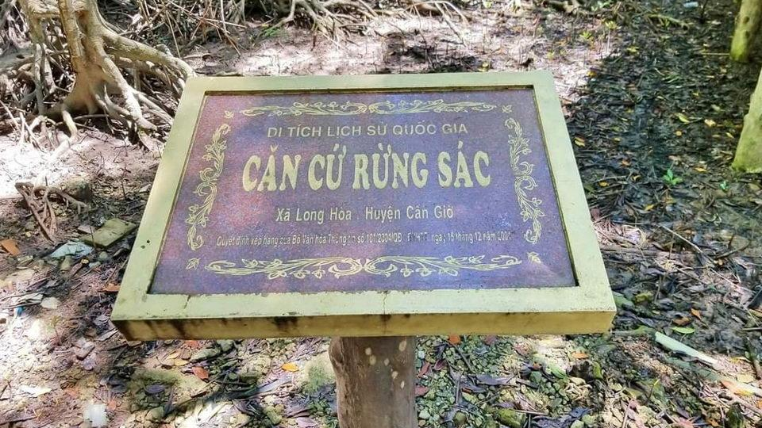
Notes:
Nằm bên trong Di tích lịch sử Chiến khu Rừng Sác Cần Giờ là Khu căn cứ Cách mạng Rừng Sác, nơi đây được công nhận là Khu di tích lịch sử cấp Quốc gia, Khu căn cứ này đã được nhiều người biết đến qua quá khứ hào hùng của Đội Đặc công Rừng Sác. Căn cứ đã được xây dựng và tái hiện lại toàn bộ quang cảnh sinh hoạt và chiến đấu của các anh hùng khi xưa. Đây là điểm nổi bật và thu hút được nhiều sự quan tâm của du khách.

Slide 33
Notes:
Click cho xe bus chạy đến điểm dừng đầu tiên, click vào bảng điểm dừng

Slide 34
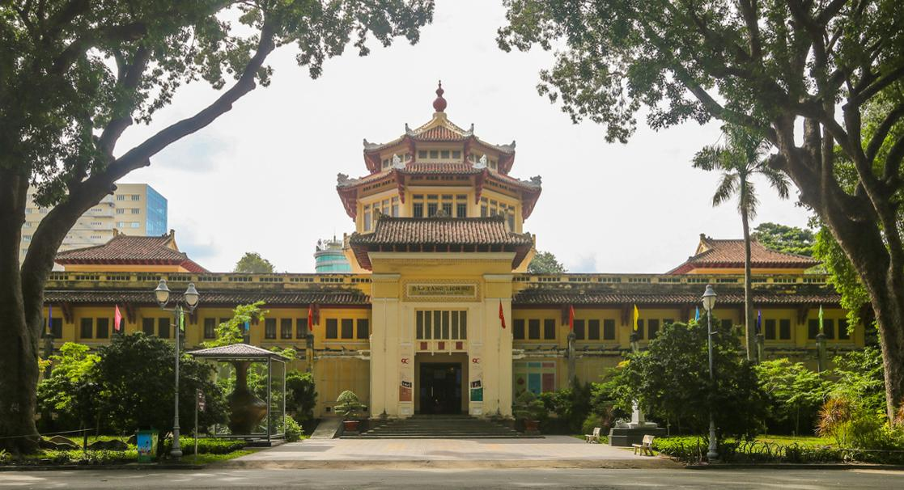
Bảo tàng lịch sử TP Hồ Chí Minh
Notes:
Bảo tàng Lịch sử thành phố Hồ Chí Minh tọa lạc tại số 2 đường Nguyễn Bỉnh Khiêm, phường Bến Nghé, Quận 1, bên cạnh Thảo Cầm Viên Sài Gòn. Đây là nơi bảo tồn và trưng bày hàng chục ngàn hiện vật quý được sưu tầm trong và ngoài nước Việt Nam.

Slide 35
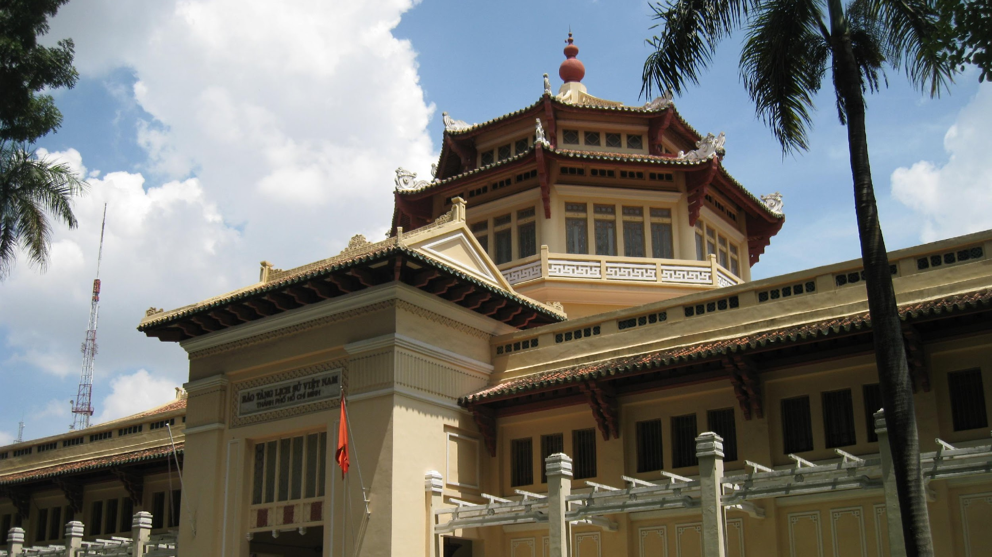
Bảo tàng đầu tiên
ở Sài Gòn
Notes:
Bảo tàng mở cửa tiếp đón công chúng lần đầu tiên vào ngày 1 tháng 1 năm 1929. Buổi đầu, Bảo tàng chỉ có 2.893 cổ vật (chủ yếu là bộ sưu tập của Holbé), đến những năm cuối thế kỷ 20, bảo tàng đã có hơn 30.000 hiện vật rất có giá trị… Ngoài ra, bảo tàng còn có trên 25.000 sách báo và tài liệu, cũng rất có giá trị cho công việc nghiên cứu các ngành khảo cổ học, dân tộc học, sử học, bảo tàng học...

Slide 36
Ghi nhớ
Thành phố Hồ Chí Minh có lịch sử hình thành và phát triển hơn 300 năm, có nhiều di tích lịch sử - văn hóa tiêu biểu, độc đáo, không chỉ là niềm tự hào của nhân dân Thành phố Hồ Chí Minh mà còn là di sản quý giá của đất nước.

Slide 37

Kể tên di tích lịch sử-văn hoá ở Quận/Huyện em đang sống?
Notes:
Thầy cô chuẩn bị 1 số hình ảnh về các di tích lịch sử-văn hoá ở tại quận huyện thầy cô đang công tác để chèn vào,

Slide 38
VẬN DỤNG

Slide 39




Là con em của mảnh đất Thành phố Hồ Chí Minh, em cần phải làm gì để làm cho thành phố ngày càng giàu đẹp hơn?

Slide 40

MỤC TIÊU
Biết được ý nghĩa, giá trị của di tích lịch sử - văn hóa.
Biết được các di tích lịch sử - văn hóa và danh thắng của TP Hồ Chí Minh.
Biết được một số di tích lịch sử - văn hóa tiêu biểu của quận/huyện em đang song.

Slide 41
Chào tạm biệt và hẹn gặp lại

